Slide 1
ptiFunds

Slide 3
OptiFunds

Slide 4
ptiFunds

Slide 5
ptiFunds

Slide 7
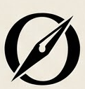

Slide 15


